Slide 1
Impressionismus
Adorno >Im Jeu de Paume gekritzelt<
Baudelaire >Der Maler des modernen Lebens<

Slide 2
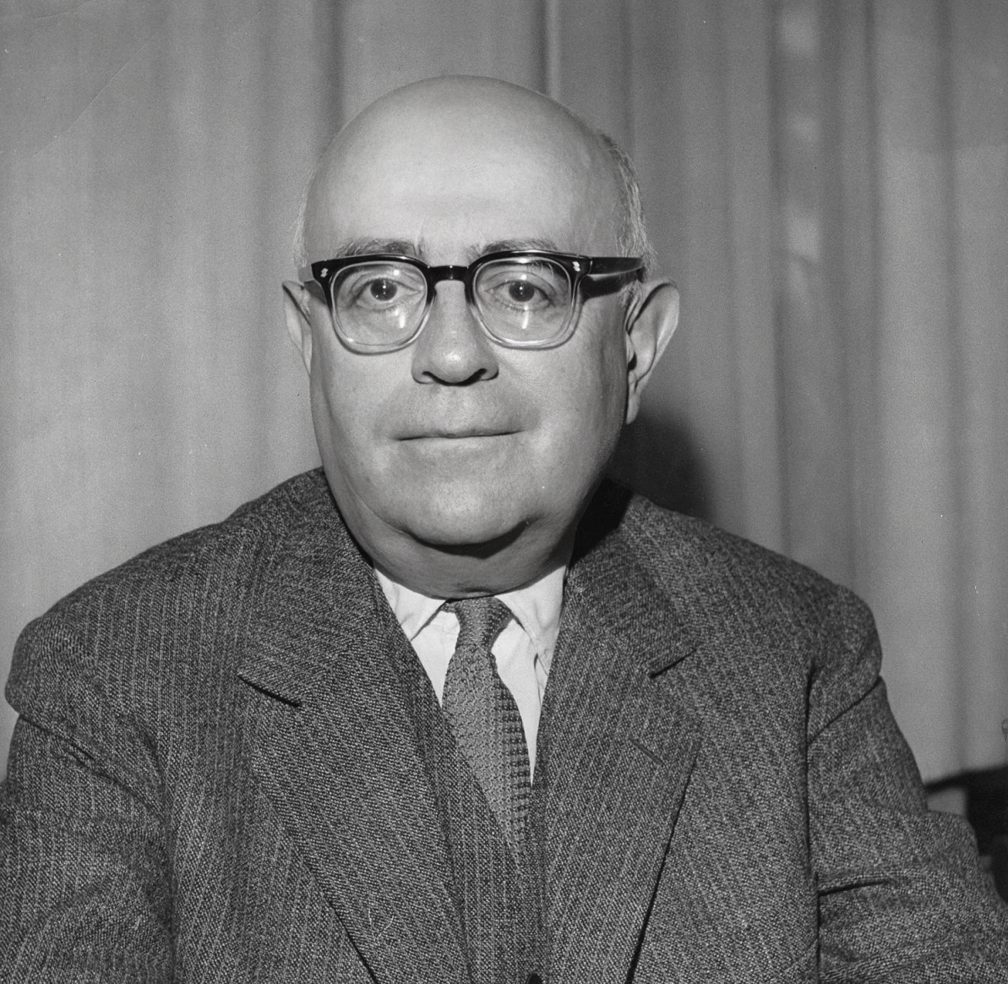
Theodor W. Adorno
* 11.09.1903 - † 06.08.1969
Mitbegründer der Frankfurter Schule
Floh aufgrund seiner jüdischen Herkunft 1938 nach New York
100 Köpfe der Demokratie (Artikel 2267)

Slide 3
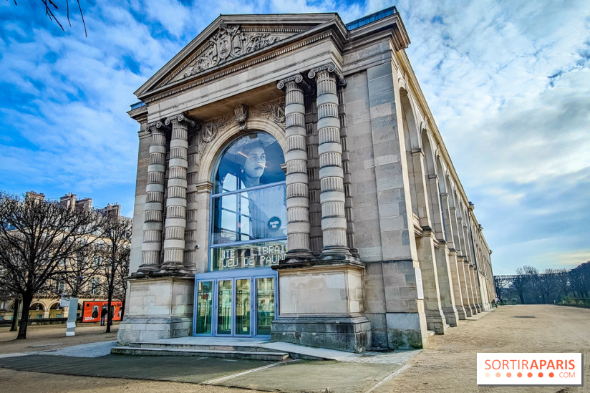
>Im Jeu de Paume gekritzelt<
Pariser Museum
Beherbergte eine bedeutende Sammlung impressionistischer Gemälde

Slide 4
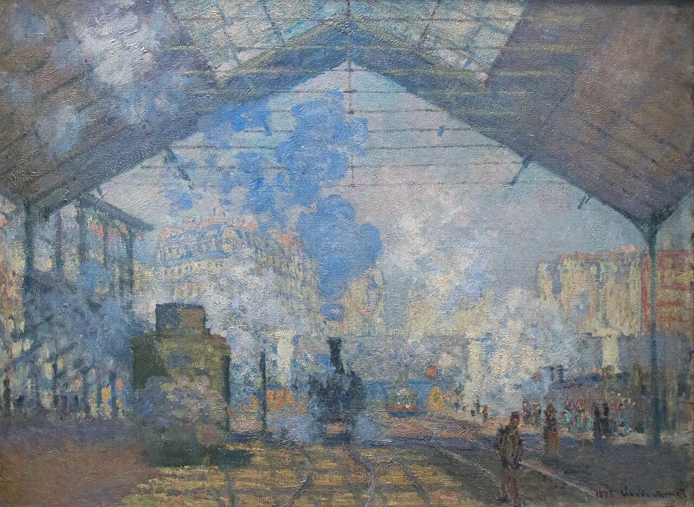
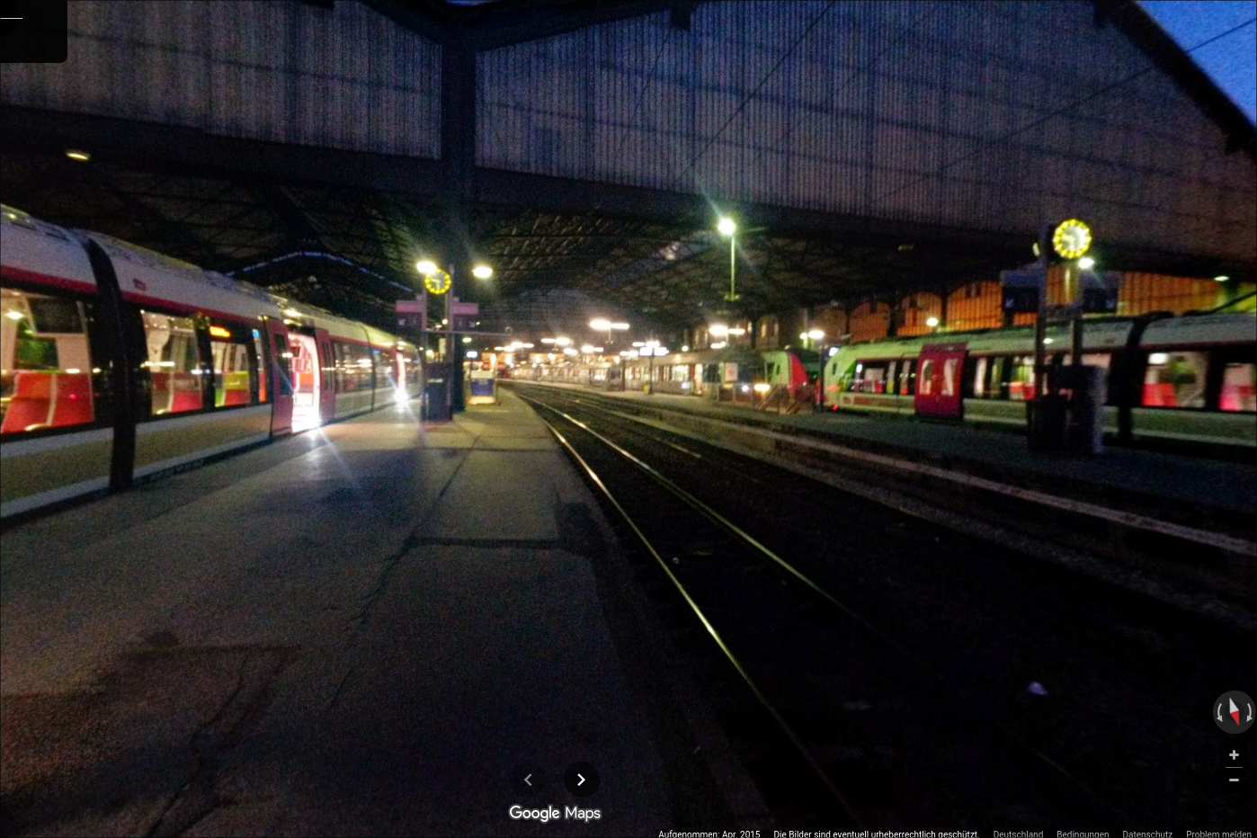
Claude Monet 1877
Google Maps

Slide 5
Kernaussagen
Scheinbare Zustimmung des sinnlichen Staunens:
„die Auflösung der gegenständlichen Welt in ihre perzeptiven Korrelate; der Versuch, sie ins Subjekt nach Hause zu bringen, enthüllt sich erst ganz in der Wahl der Objekte.“
Destruiert die Wirklichkeit der Impressionistischen Kunst
„Jeder weiß, der Impressionismus hat die Gegenstände in Farbflecke, Licht, Atmosphäre zerlegt und damit das Bild der Welt subkektiviert.“
-> Impressionismus versagt das Negative zu zeigen

Slide 6
Kernaussagen
„daß Schönheit bestehen kann in der paradoxen Einheit des Unzerstörten und des Zerstörenden.“
-> Negative Dialektik
-> Die Illusion eines schönen Augenblickes kann nicht widerlegt werden
„Man stellt sich dazu einen Vater vor, der, mit dem unerfahren souveränen Gestus des Sachverständigen, aus so ein Plakat deutet und sagt: der Mann kann was.“

Slide 7
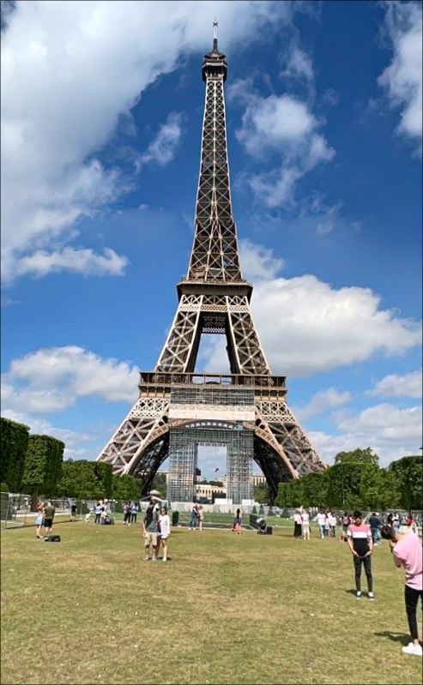
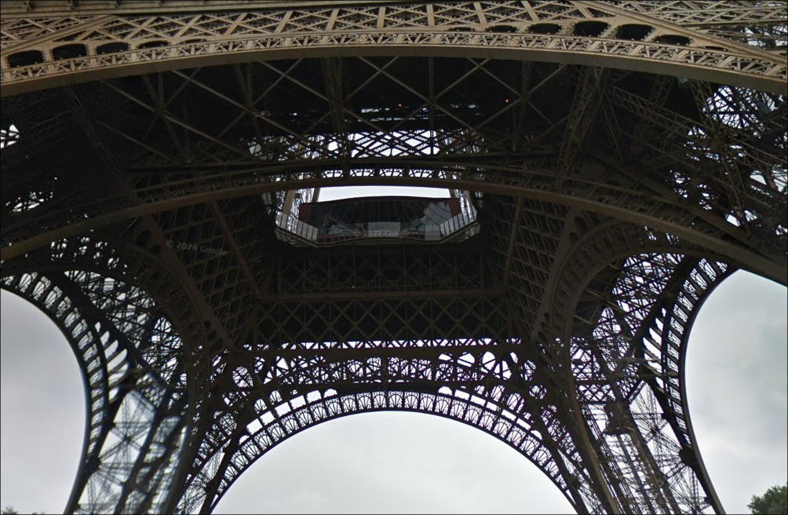
„der Eiffelturm, aus nächster Nähe von unten besehen, ist ein grausiges Monstrum, squat, sagte man englisch, breit auf vier kurzen, ungeheuerlichen, krummen Beinen, gierig wartend, ob es nicht doch noch die Stadt verschlingen kann“

Slide 8
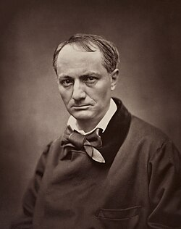
Charles-Pierre Baudelaire
* 09.04.1821 - † 31.08.1867
Erbte 1842 ein Vermöge, welches er durch seine Ausschweifende Lebensweise mit Alkohol, Drogen & Frauen, aber auf dem Ankauf vieler Bilder verbrauchte
Angeklagt wegen obszöner Gedichte

Slide 9
Kernaussagen
Der moderne Künstler ist ein Flaneur, ein Beobachter des großstädtischen Lebens
„Er interessiert sich für die ganze Welt; er will wissen, begreifen und würdigen, was sich auf der Oberfläche unres Sphäroids nur ereignet.“

Slide 10
Kernaussagen
Lehnt das rein akademische Verständnis von Kunst gänzlich ab
Versucht eine rationale & historische Theorie der Schöheit zu begründen
„[...] eine Gelegenheit , zu zeigen, daß das Schöne immer, unvermeidlich, aus zwei Elementen zusammengesetzt ist, obgleich es einen einheitlichen Eindruck erzeugt;“

Slide 11
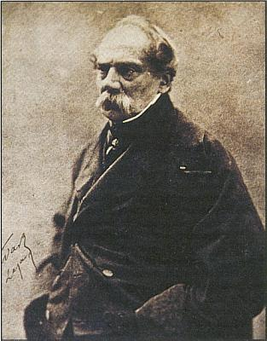
Kernaussagen
Der moderne Künstler (Constantin Guys) erfasst die Welt mit der Neugier eines Kindes (Genies) und ordnet sie neu
„Ich behaupte, die Inspiration hat eine gewisse Beziehung zur Kongestion“
„Aber das Genie ist doch nicht anderes als die freiwillig wiedergefundene Kindheit“

Slide 12
Kernaussagen
Wenige Menschen sind mit der Kraft des sehen ausgestattet
„so glaube man, daß sein Adlerblick auf eine außerordentliche Entfernung schon erspäht hat.“
„Das Gas streicht seinen Farbfleck auf den Purpur des Sonnenuntergangs. [...] Endlich ist der Tag vollendet!“

Slide 13
Kernaussagen
Modernität ist eine flüchtig, vergängliches Element der Kunst
„Er sucht jedes Etwas, das ich mit Verlaub als die Modernität bezeichnen will; denn es bietet sich kein besseres Wort, um die in Rede stehende Idee auszudrücken.“

Slide 14
Kernaussagen
Künstler konzentrieren sich nicht auf gegenwärtige Modelle, stattdessen werden diese Historisch gekleidet
„Es ist zweifellos ausgezeichnet, die alten Meister zu studieren, um malen zu lernen, aber solches Studium kann nur eine überflüssige Übung sein für jemanden, der die Absicht hat, den Charakter der gegenwärtigen Schönheit zu begreifen.“

Slide 15
Kernaussagen
„Der Dandy“ ist ein reicher, müßiger Mann mit eigenem Personenkult
„Der Mensch, der im Luxus großgezogen und von Jugend auf an den Gehorsam der anderen Menschen gewöhnt“
„Dandysmus“ ist eine Geisteshaltung; Symbol aristokratischer Überlegenheit
„weil das Geld für die Leute, die sich aus der Pflege ihrer Leidenschaften einen Kult bilden“

Slide 16
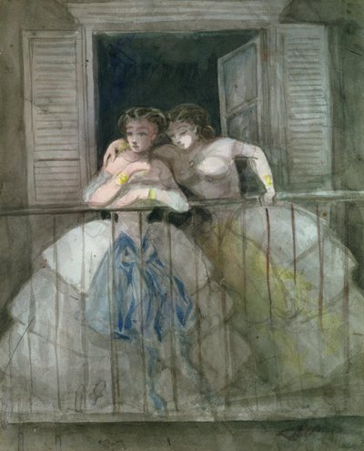
Kernaussagen
Frauen dienen als Auszeichnung der Dandys; ihrer eigenen Bestrebungen
„sogar der dauerhaftesten Genüsse ist; das Wesen dem alle ihre Bestrebungen gelten oder nützen“
„Das Weib“ dient dem Künstler als Inspiration
„Es ist vielmehr eine Gottheit, ein Gestirn, unter dessen Aspekt alle Schöpfung des männlichen Gehirn entstehen;“
Girls on the Balcony 1860

Slide 17
Kernaussagen
Schmuck verdirbt die „Rassen“ der Menschheit
„Ich komme so dahin, den Schmuck als eins der Zeichen für den uranfänglichen Adel der menschlichen Seele zu betrachten. Die Rassen die unsere Zivilisation, verwirrt und verderbt, [...]“
Frauen sind in der Pflicht sich zu schmücken
„Die Frau ist ganz in ihrem Recht, und sie erfüllt sogar eine Art Pflicht, wenn sie das Bestreben hat, magisch und übernatürlich zu erscheinen; sie soll erstaunlich sein und voller Reiz; ein Götzenbild, muß sie mit Gold schmücken,“

Slide 18
Kernaussagen
Schmuck verdirbt die „Rassen“ der Menschheit
„Ich komme so dahin, den Schmuck als eins der Zeichen für den uranfänglichen Adel der menschlichen Seele zu betrachten. Die Rassen die unsere Zivilisation, verwirrt und verderbt, [...]“
Frauen sind in der Pflicht sich zu schmücken
„Die Frau ist ganz in ihrem Recht, und sie erfüllt sogar eine Art Pflicht, wenn sie das Bestreben hat, magisch und übernatürlich zu erscheinen; sie soll erstaunlich sein und voller Reiz; ein Götzenbild, muß sie mit Gold schmücken,“

